Slide 1
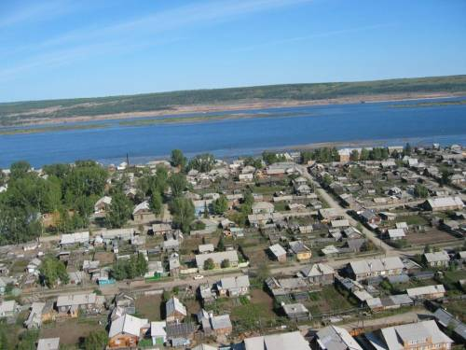
РОССИЙСКАЯ ФЕДЕРАЦИЯ
КРАСНОЯРСКИЙ КРАЙ БОГУЧАНСКИЙ РАЙОН
БЮДЖЕТ ДЛЯ ГРАЖДАН
2016 год
БОГУЧАНЫ
2016

Slide 2

ПУТЕВОДИТЕЛЬ ПО БЮДЖЕТУ
БОГУЧАНСКОГО РАЙОНА
НА 2015 ГОД
Брошюра подготовлена на основании решения Богучанского районного Совета депутатов о районном бюджете на 2016 год и плановый период 2017-2018 годов. В издании просто и доступно рассказывается о бюджете района: его основных характеристиках, статьях расходов. Издание рассчитано на самый широкий круг читателей.
Материалы подготовлены финансовым управлением администрации Богучанского района.

Slide 3

С уважением,
Глава Богучанского района
Александр Вадимович Бахтин
Уважаемые жители Богучанского района!
Мы продолжаем информировать вас о районной бюджетной политике и реализации приоритетных направлений работы органов местного самоуправления района в доступной для любого жителя форме.
При формировании главного финансового документа на 2016 год мы старались сохранить главный принцип – каждая бюджетная статья должна быть ориентирована на конкретный результат. Жители Богучанского района должны знать, на что тратятся бюджетные средства и какие направления в деятельности муниципалитета наиболее приоритетны. Чтобы разобраться во всех цифрах непосвященному в бюджетный процесс человеку необязательно анализировать финансовый документы и отчеты. Достаточно открыть Путеводитель по бюджету, который наглядно покажет, какие социальные выплаты заложены в бюджете (ремонты, строительство, дороги).
Третий год формирование бюджета осуществляется на основе 12 муниципальных программ, каждая из которых имеет свои цели, задачи, комплекс мероприятий и закрепленный результат, что делает бюджетный процесс более прозрачным. В Путеводителе по бюджету в рамках программ отражены основные направления, на которые будут направлены бюджетные средства. Охват муниципальными программами составил более 95 % бюджетных средств.
Мы уверены, что информация, представленная в Путеводителе в информативной и компактной форме, позволит вам углубить свои знания о бюджете и создать основы для активного участия в бюджетных процессах района.

Slide 4
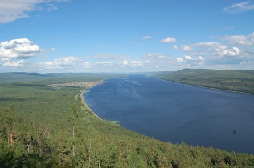
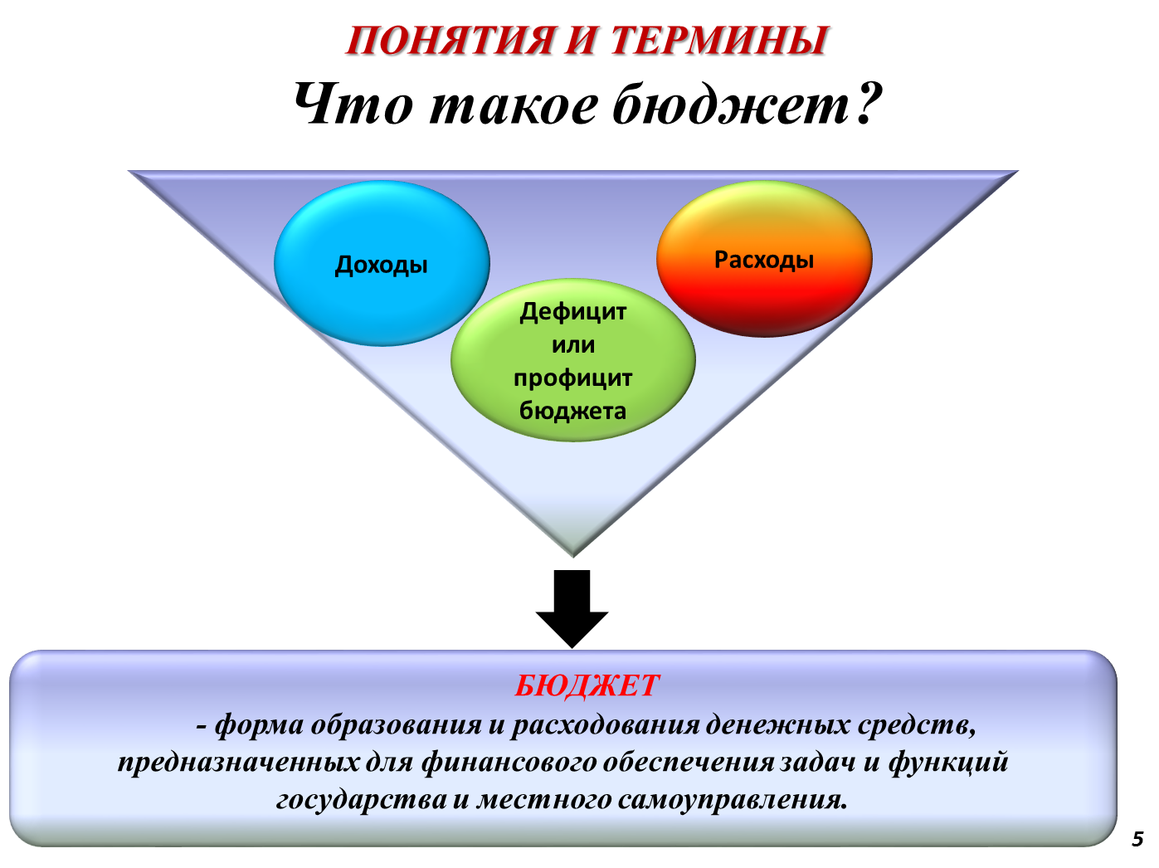

Slide 5
ПОНЯТИЯ И ТЕРМИНЫ

Slide 6
ПОНЯТИЯ И ТЕРМИНЫ

Slide 7
ПОНЯТИЯ И ТЕРМИНЫ

Slide 8
ПОНЯТИЯ И ТЕРМИНЫ

Slide 9
ПОНЯТИЯ И ТЕРМИНЫ

Slide 10
ОСНОВЫ БЮДЖЕТНОГО ПРОЦЕССА
Составление проекта бюджета
Рассмотрение и утверждение бюджета
Исполнение бюджета
Контроль за исполнением бюджета
Утверждение бюджетной отчетности

Slide 11
Участники бюджетного
процесса
района
Глава района
Районный Совет депутатов
Администрация района
Контрольно-счетная комиссия района
Главные распорядители бюджетных средств
Главные администраторы доходов бюджета
Получатели бюджетных средств
Финансовое управление
Главные администраторы источников финансирования дефицита бюджета

Slide 12
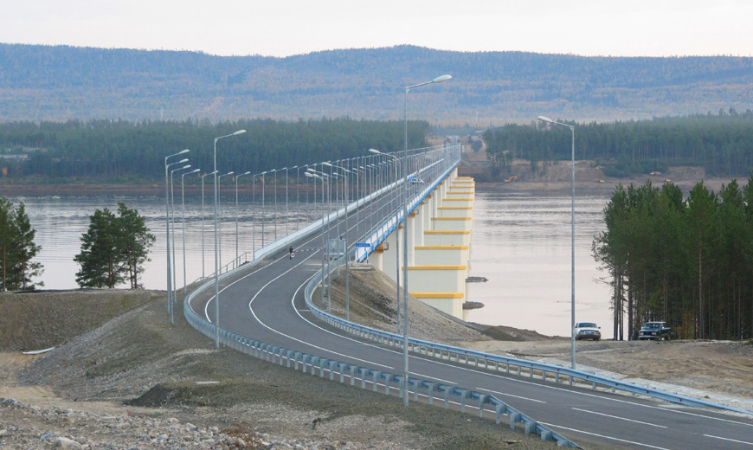
Сравнительные данные по бюджету на 2016 год

Slide 13
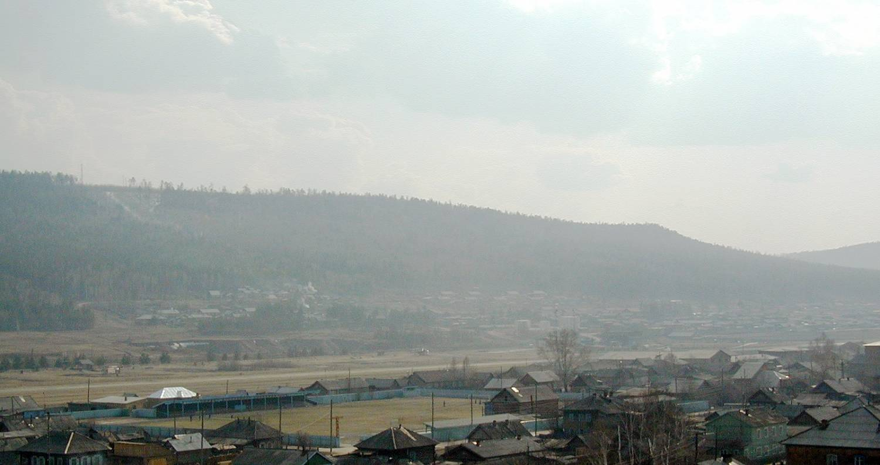
БОГУЧАНСКИЙ РАЙОН
ОБЩИЕ СВЕДЕНИЯ
Площадь – 53985,06 кв. км
Количество сельских поселений – 29
Количество сельсоветов – 18
Численность постоянного населения на 01.01.2015 года – 45527 человек
Численность трудоспособного населения в трудоспособном возрасте – 26689 человек
Плотность населения – 0,84 человек на 1 кв. км
Расходы бюджета на 1 жителя в год – 42,573 тыс. рублей
Количество:
детских садов – 30
школ – 25
учреждений дополнительного образования детей – 8
учреждений культуры – 7 (включая 23 филиала)
библиотек – 2 (включая 23 филиала)
центральная районная больница – 1 (включая 20 лечебно-профилактических подразделений)
участковая больница – 1
Протяженность автодорог общего пользования по району – 391,6 км

Slide 14
Показатели прогноза социально-экономического развития района, принятые при формировании бюджета
№ п/п | Показатели | Ед. изм. | 2014 год (отчет) | 2015 год (отчет) | 2016 год (прогноз) | 2017 год (прогноз) | 2018 год (прогноз)
1 | Численность населения | чел. | 46022 | 45527 | 45727 | 46030 | 46585
2 | Индекс потребительских цен | % | 106,0 | 113,3 | 106,6 | 106,2 | 105,3
3 | Прибыль организаций | тыс. рублей | 5510,0 | 56375,0 | 56546,0 | 57244,0 | 57893,0
4 | Оборот розничной торговли | млн. рублей | 4576,94 | 4555,06 | 4667,97 | 4812,65 | 4938,98
5 | Инвестиции в основной капитал | млн. рублей | 29106,01 | 33371,28 | 34993,09 | 12635,41 | 12109,49

Slide 15
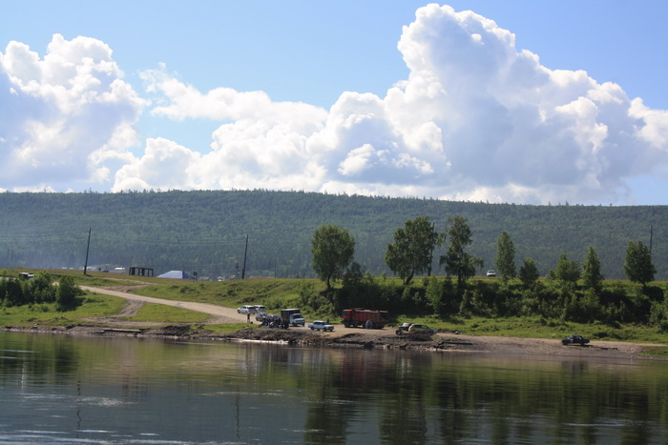
ХАРАКТЕРИСТИКА ДОХОДНОЙ ЧАСТИ БЮДЖЕТА
(в тыс. рублей)

Slide 16
ХАРАКТЕРИСТИКА РАСХОДНОЙ ЧАСТИ БЮДЖЕТА
(в тыс. рублей)

Slide 17
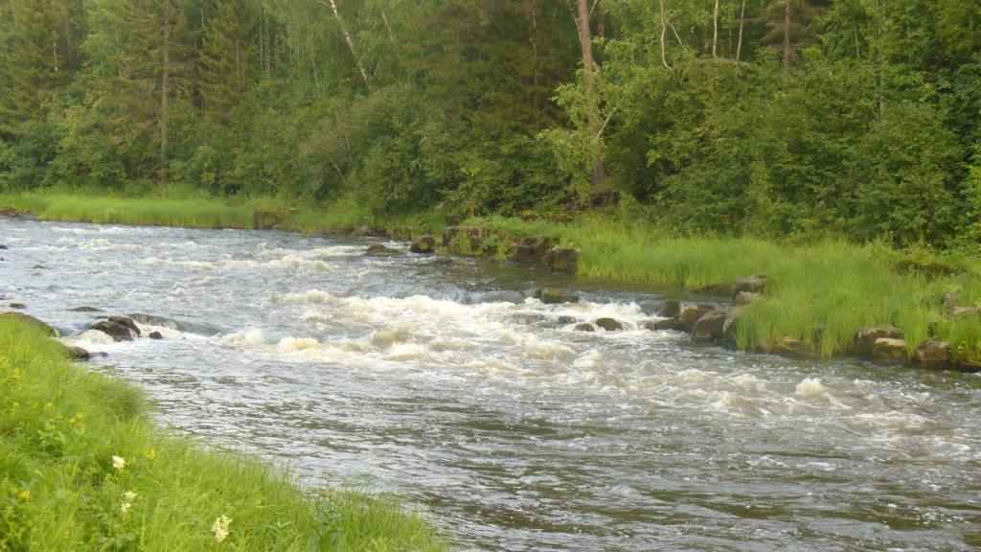
ОБЩИЕ ХАРАКТЕРИСТИКИ БЮДЖЕТА
Доходы и расходы консолидированного бюджета
Богучанского района (в тыс. рублей)

Slide 18
ОБЩИЕ ХАРАКТЕРИСТИКИ БЮДЖЕТА
Доходы и расходы районного бюджета
(в тыс. рублей)

Slide 19

ОСНОВНЫЕ НАПРАВЛЕНИЯ БЮДЖЕТНОЙ ПОЛИТИКИ БОГУЧАНСКОГО РАЙОНА
Повышение эффективности бюджетных расходов
Реализация задач, поставленных в Указах Президента РФ 2012 года
Обеспечение сбалансированности бюджетов муниципальных образований района в условиях изменения Федерального законодательства
Повышение открытости и прозрачности местных бюджетов
ВАЖНО ЗНАТЬ !
Районный бюджет на период 2016-2018 годов принят без дефицита.
Расходы на 2016 год превышают доходы на сумму остатков на начало года.
ДИНАМИКА МУНИЦИПАЛЬНОГО ДОЛГА
на 01.01.2014 | 0 рублей
на 01.01.2015 | 0 рублей
на 01.01.2016 | 0 рублей
на 01.04.2016 | 0 рублей

Slide 20
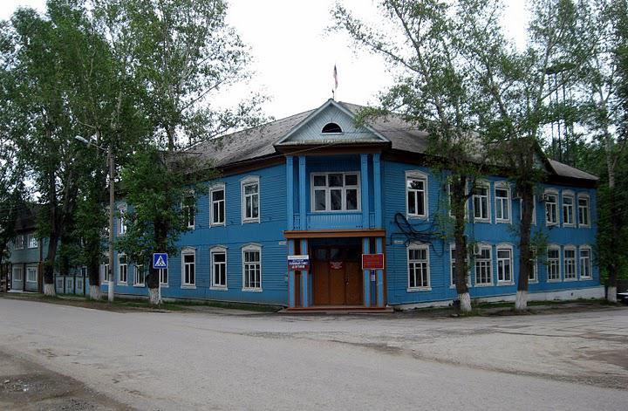
Структура доходной части бюджета на 2016 год
(тысяч рублей)

Slide 21
Структура расходной части бюджета на 2016 год
(тысяч рублей)

Slide 22
МЕЖБЮДЖЕТНЫЕ ОТНОШЕНИЯ
2
1
3
Районный бюджет
Краевой бюджет
Бюджеты поселений
1 - Межбюджетные трансферты из краевого бюджета – 1463165 тыс. рублей;
2 – Межбюджетные трансферты из бюджетов поселений - 36308 тыс. рублей;
3 – Межбюджетные трансферты в бюджеты поселений - 237211 тыс. рублей.

Slide 23
МУНИЦИПАЛЬНЫЕ ПРОГРАММЫ РАЙОНА
(тысяч рублей)

Slide 24
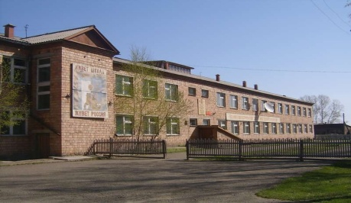
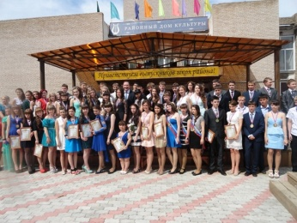
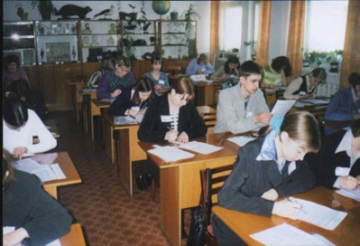
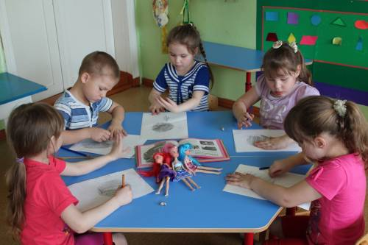
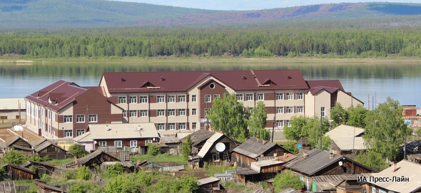
МУНИЦИПАЛЬНЫЕ ПРОГРАММЫ РАЙОНА
Муниципальная программа «Развитие образования Богучанского района»
Общий объем расходов по программе – 1353427,4 тыс.руб.
ЦЕЛЬ | Обеспечение высокого качества образования, соответствующего потребностям граждан и перспективным задачам развития экономики Богучанского района, государственная поддержка детей-сирот, детей, оставшихся без попечения родителей, отдых и оздоровление детей в летний период
ОСНОВНЫЕ НАПРАВЛЕНИЯ
ДОШКОЛЬНОЕ ОБРАЗОВАНИЕ
302562,4 | 2446 детей получат услуги дошкольного образования
15165,7 | 2080 семей будет выплачена компенсация части родительской платы за присмотр и уход за детьми в детских садах
 | 130 младшим воспитателям детских дошкольных учреждений получат ежемесячную доплату по 3 000 рублей
179546,8 | строительство детского сада на 190 мест в п. Ангарский

Slide 25
МУНИЦИПАЛЬНЫЕ ПРОГРАММЫ РАЙОНА
ШКОЛЬНОЕ ОБРАЗОВАНИЕ
636868,0 | 5398 учащихся получат услуги общего образования, финансирование учреждений начального общего, основного общего, среднего (полного) общего образования 26 школ района,
6351,1 | 3200 детей в образовательных учреждениях будут обеспечены горячим питанием
61557,3 | Строительство спортзала в п. Новохайский, срок ввода-2016 год
ДОПОЛНИТЕЛЬНОЕ ОБРАЗОВАНИЕ И ЛЕТНИЙ ОТДЫХ
37677,7 | 3182 детей получат услуги по дополнительному образованию
 | 1974 ребенка получат питание в лагерях с дневным пребыванием детей
3362,7 | Для 160 детей организован отдых и оздоровление в загородном лагере «Березка»
35000,0 | Реконструкция корпусов детского оздоровительного лагеря «Березка» на 40 мест, срок ввода – 2016 год
ОСНОВНЫЕ РЕЗУЛЬТАТЫ
86% к 2018 году | Обеспеченность детей дошкольного возраста местами в дошкольных образовательных учреждениях
100% | Удельный вес воспитанников дошкольных образовательных организаций, расположенных на территории Богучанского района, обучающихся по программам, соответствующим требованиям стандартов дошкольного образования, в общей численности воспитанников дошкольных образовательных организаций, расположенных на территории Богучанского района
13% | Доля государственных (муниципальных) образовательных организаций, реализующих программы общего образования, здания которых находятся в аварийном состоянии или требуют капитального ремонта, в общей численности государственных (муниципальных) образовательных организаций, реализующих программы общего образования
48% | Охват детей в возрасте 5–18 лет программами дополнительного образования (удельный вес численности детей, получающих услуги дополнительного образования, в общей численности детей в возрасте 5–18 лет)
80,50% | Удельный вес численности обучающихся по программам общего образования, участвующих в олимпиадах и конкурсах различного уровня, в общей численности обучающихся по программам общего образования
90 % | Доля оздоровленных детей школьного возраста

Slide 26

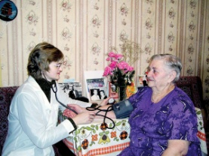
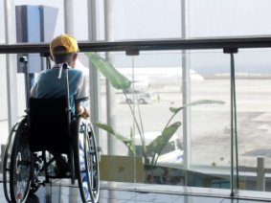

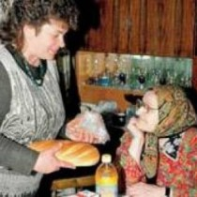
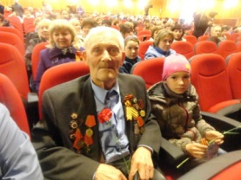
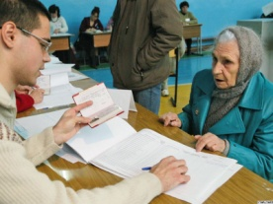
МУНИЦИПАЛЬНЫЕ ПРОГРАММЫ РАЙОНА
2. Муниципальная программа
«Система социальной защиты населения Богучанского района»
Общий объем расходов по программе – 56980,2 тыс.руб.
ЦЕЛЬ | 1. Полное и своевременное исполнение переданных государственных полномочий по предоставлению мер социальной поддержки населению. 2. Повышение качества и доступности предоставления услуг по социальному обслуживанию. 3.Своевременное и качественное исполнение переданных государственных полномочий в сфере социальной поддержки и социального обслуживания населения.
ОСНОВНЫЕ НАПРАВЛЕНИЯ
38038,5 | повышение качества и доступности предоставления услуг по социальному обслуживанию
17538,9 | осуществление государственных полномочий по организации деятельности органов управления в сфере социальной поддержки и социального обслуживания населения
ОСНОВНЫЕ РЕЗУЛЬТАТЫ
 | 13496 получателей социальных услуг ежегодно,
 | обеспечение уровня удовлетворенности жителей Богучанского района качеством предоставления государственных и муниципальных услуг в сфере социальной поддержки населений не менее 90%

Slide 27



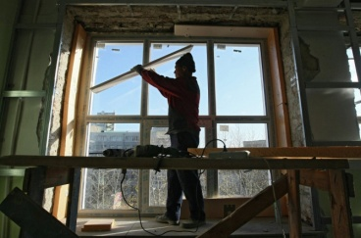
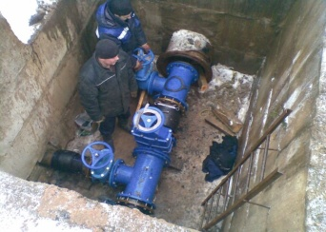

МУНИЦИПАЛЬНЫЕ ПРОГРАММЫ РАЙОНА
3. Муниципальная программа «Реформирование и модернизация жилищно-коммунального хозяйства и повышение энергетической эффективности»
Общий объем расходов по программе – 283783,2 тыс.руб.
ЦЕЛЬ | Обеспечение населения района качественными жилищно-коммунальными услугами в условиях рыночных отношений в отрасли и ограниченного роста оплаты жилищно-коммунальных услуг населением. Формирование целостной и эффективной системы управления энергосбережением и повышением энергетической эффективности.
ОСНОВНЫЕ НАПРАВЛЕНИЯ
19890,0 | компенсация выпадающих доходов энергоснабжающих организаций, связанных с применением государственных регулируемых цен (тарифов) на электрическую энергию, вырабатываемую дизельными электростанциями для населения Богучанского района более 400 человек;
149926,8 | на реализацию мер дополнительной поддержки населения, в целях доступности коммунальных услуг для 11 500 человек;
110,0 | формирование фонда капитального ремонта в многоквартирных домах;
600,0 | энергосбережение и повышение энергоэффективности замена деревянных оконных блоков в здании Нижнетерянской СОШ №8;
52956,4 | реконструкция и капитальный ремонт объектов коммунальной инфраструктуры; капитальный ремонт сетей теплоснабжения 0,8 км, сетей водоснабжения 0,5 км, капитальный ремонт 3 котлов на котельных муниципального образования, установка приборов учета в 2-х котельных, капитальный ремонт крыши в 3-х котельных.
60000,0 | Строительство полигона твердых бытовых отходов
ОСНОВНЫЕ РЕЗУЛЬТАТЫ
 | обеспечение доступности коммунальных услуг для 11,9 тыс. человек, экономия бюджетными учреждениями электрической и тепловой энергии, улучшение качества эксплуатации жилищного фонда Богучанского района; обеспеченность населения централизованными услугами водоснабжения

Slide 28
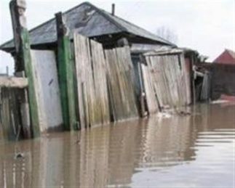
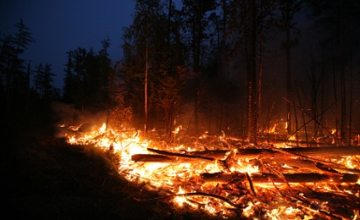
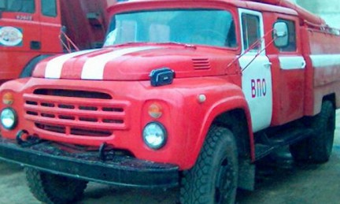
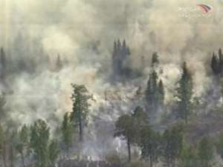
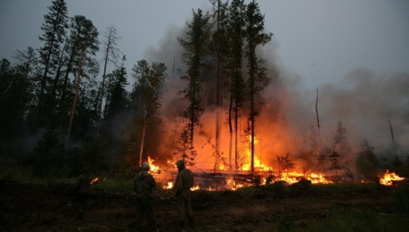
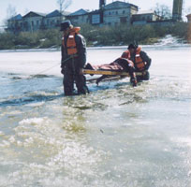
МУНИЦИПАЛЬНЫЕ ПРОГРАММЫ РАЙОНА
4. Муниципальная программа «Защита населения и территории Богучанского района от чрезвычайных ситуаций природного и техногенного характера»
Общий объем расходов по программе – 24622,4 тыс.руб.
ЦЕЛЬ | Создание эффективной системы защиты населения и территории Богучанского района от чрезвычайных ситуаций природного и техногенного характера
ОСНОВНЫЕ НАПРАВЛЕНИЯ
1899,41 | предупреждение и помощь населению района в чрезвычайных ситуациях;
22723,0 | тушение пожаров в населенных пунктах Богучанского района в зоне обслуживания муниципальной пожарной части №1
ОСНОВНЫЕ РЕЗУЛЬТАТЫ
 | Недопущение погибших при пожарах в зоне прикрытия силами МПЧ №1 –100 % от среднего показателя 2010-2012 годов; увеличение числа населения, оповещаемого об угрозе ЧС природного и техногенного характера к 2018 году 54% от общего количества оповещаемого населения

Slide 29
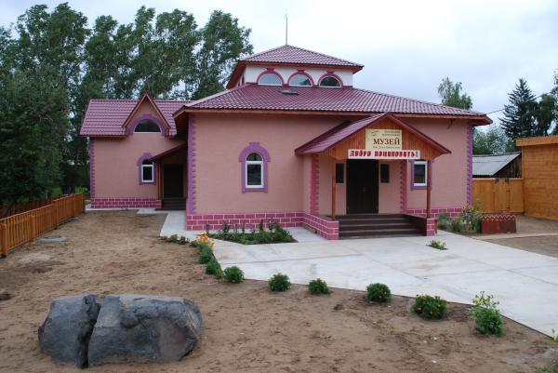
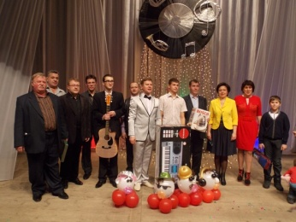
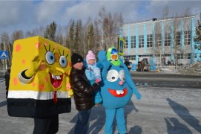
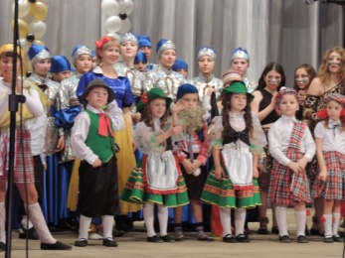
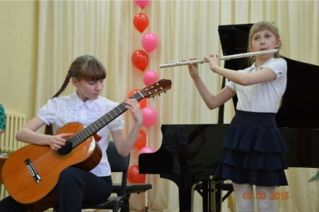
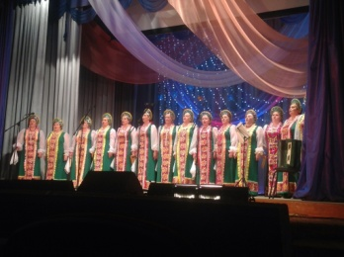
МУНИЦИПАЛЬНЫЕ ПРОГРАММЫ РАЙОНА
5. Муниципальная программа «Развитие культуры»
Общий объем расходов по программе – 176744,3 тыс.руб.
ЦЕЛЬ | Создание условий для развития и реализации культурного и духовного потенциала населения Богучанского района
ОСНОВНЫЕ НАПРАВЛЕНИЯ
34019,1 | библиотеки более 514,9 тыс. книговыдач;
5205,9 | музей более 7,1 тыс. посетителей;
79660,8 | дома культуры число участников клубных формирований составит 3508
2330,0 | проведение районных мероприятий, фестивалей, выставок, конкурсов;
800,0 | проведение капитального ремонта в 2-х учреждениях библиотечного типа и в 2-х учреждениях клубного типа
38836,5 | Развитие системы дополнительного образования в области культуры число обучающихся детей 593
ОСНОВНЫЕ РЕЗУЛЬТАТЫ
 | число участников культурно-досуговых мероприятий, проводимых учреждениями культуры, составит 3508, более 514,9 тыс. книговыдач

Slide 30
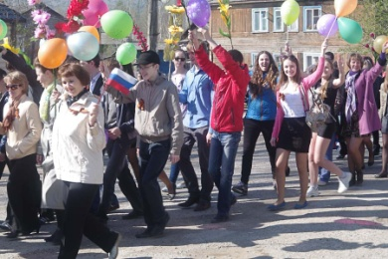
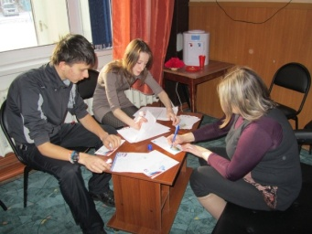

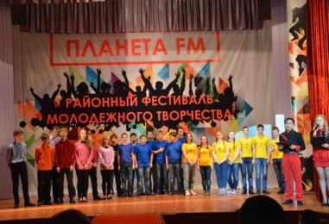
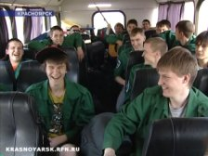

МУНИЦИПАЛЬНЫЕ ПРОГРАММЫ РАЙОНА
6. Муниципальная программа «Молодежь Приангарья»
Общий объем расходов по программе – 8290,6 тыс.руб.
ЦЕЛЬ | Создание условий для развития потенциала молодежи и его реализации в интересах развития Богучанского района
ОСНОВНЫЕ НАПРАВЛЕНИЯ
5725,3 | поддержка молодежного центра;
1 221,0 | помощь в приобретении жилья 15 молодым семьям;
330,0 | поддержка молодежных объединений
ОСНОВНЫЕ РЕЗУЛЬТАТЫ
 | -35,4 % молодых граждан будет вовлечено в реализацию проектов; -создание 80 рабочих мест для несовершеннолетних граждан; оздоровление и занятость 88 несовершеннолетних граждан

Slide 31
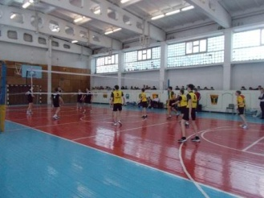
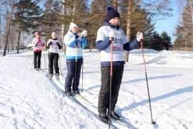
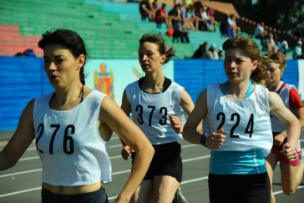
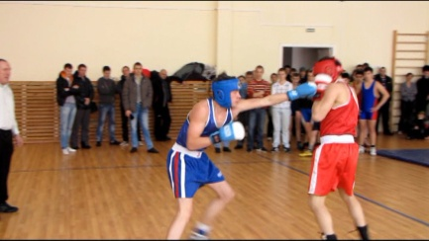
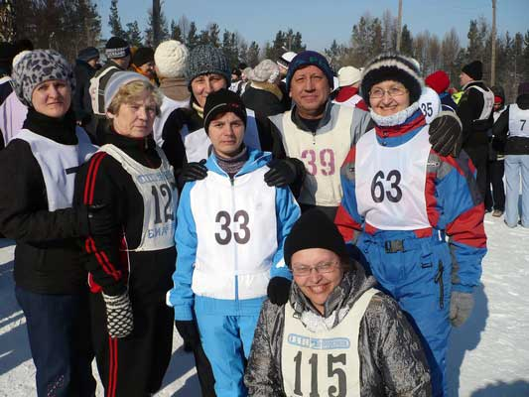
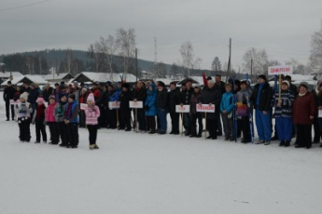
МУНИЦИПАЛЬНЫЕ ПРОГРАММЫ РАЙОНА
7. Муниципальная программа «Развитие физической культуры и спорта в Богучанском районе»
Общий объем расходов по программе– 2570,0 тыс.руб.
ЦЕЛЬ | Создание условий, обеспечивающих возможность гражданам заниматься физической культурой и спортом, формирование культуры здорового образа жизни населения Богучанского района
ОСНОВНЫЕ НАПРАВЛЕНИЯ
2370,0 | организация и проведение физкультурных спортивных мероприятий на территории Богучанского района
ОСНОВНЫЕ РЕЗУЛЬТАТЫ
 | доля граждан, систематически занимающихся физической культурой и спортом, в 2016 году составит 24,7%, доля учащихся, систематически занимающихся физической культурой и спортом, в 2016 году составит 48%

Slide 32





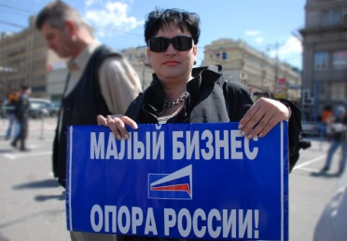
МУНИЦИПАЛЬНЫЕ ПРОГРАММЫ РАЙОНА
8. Муниципальная программа «Развитие инвестиционной, инновационной деятельности, малого и среднего предпринимательства на территории Богучанского района»
Общий объем расходов по программе– 957,0 тыс.руб.
ЦЕЛЬ | Создание благоприятных условий для устойчивого функционирования и развития малого и среднего предпринимательства, роста инновационного потенциала и улучшения инвестиционного климата на территории Богучанского района.
ОСНОВНЫЕ НАПРАВЛЕНИЯ
954,0 | имущественная, информационно-консультативная, финансовая поддержка субъектов малого и среднего предпринимательства;
ОСНОВНЫЕ РЕЗУЛЬТАТЫ
 | - получат муниципальную поддержку - 12 субъектов малого и среднего предпринимательства; - в секторе малого и среднего предпринимательства будет создано 13 рабочих мест; сохранение не менее 83 рабочих мест в секторе малого и среднего предпринимательства; привлечение более 22,2 млн. рублей внебюджетных инвестиций в секторе малого и среднего предпринимательства; - увеличение объема инновационных товаров, работ и услуг субъектов малого и среднего предпринимательства, получивших поддержку до 1,0 млн. рублей

Slide 33
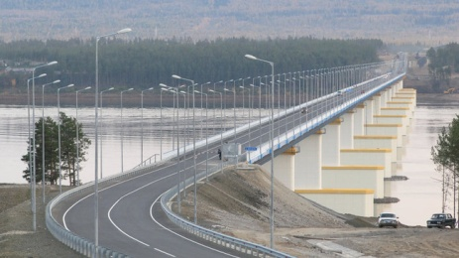
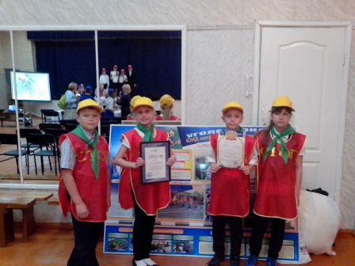
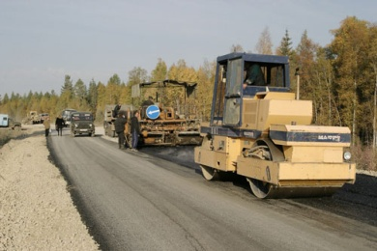
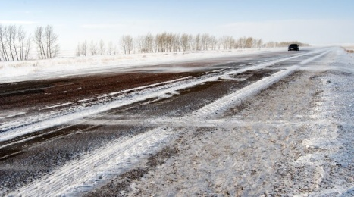
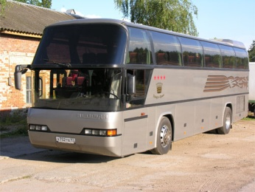
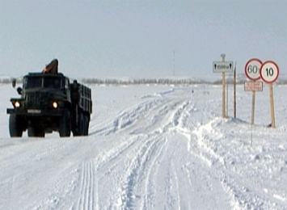
МУНИЦИПАЛЬНЫЕ ПРОГРАММЫ РАЙОНА
9. Муниципальная программа
«Развитие транспортной системы Богучанского района»
Общий объем расходов по программе – 69018,4 тыс. руб.
ЦЕЛЬ | Развитие современной и эффективной транспортной инфраструктуры. Повышение доступности транспортных услуг для населения. Повышение комплексной безопасности дорожного движения.
ОСНОВНЫЕ НАПРАВЛЕНИЯ
33610,6 | ремонт и содержание автомобильных дорог общего пользования местного значения сельских поселений и межселенной территории;
35118,2 | организация пассажирских перевозок автомобильным транспортом - 441,1 тыс. человек;
289,6 | повышение безопасности дорожного движения Увеличение оборудованных участков дорожными знаками «Пешеходный переход» и нанесение дорожной разметки «Зебра»
ОСНОВНЫЕ РЕЗУЛЬТАТЫ
 | снижение удельного веса дорог, не отвечающих нормативным требованиям, с 68% в 2014 году до 64% в 2016 году; сохранение транспортной подвижности населения на уровне 2015 года - 2,28 поездок на одного человека.

Slide 34
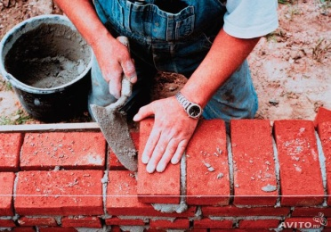





МУНИЦИПАЛЬНЫЕ ПРОГРАММЫ РАЙОНА
10. Муниципальная программа «Обеспечение доступным и комфортным жильем граждан Богучанского района»
Общий объем расходов по программе – 85187,0 тыс.руб.
ЦЕЛЬ | Повышение доступности жилья и улучшение жилищных условий граждан, проживающих на территории Богучанского района.
ОСНОВНЫЕ НАПРАВЛЕНИЯ
82438,0 | Переселение граждан из аварийного жилищного фонда с. Богучаны, п. Пинчуга
2740,0 | обеспечение жильем работников отраслей бюджетной сферы на территории Богучанского района - 1 работник
ОСНОВНЫЕ РЕЗУЛЬТАТЫ
 | - увеличение удельного веса введенной площади жилых домов по отношению к общей площади жилищного фонда с 1,34% в 2015 году до 1,43% в 2016 году; - ввод общей площади жилья в 2016 году составит 16,0 тыс. кв. м; снижение доли ветхого и аварийного жилищного фонда в общем объеме жилищного фонда с 5,2 в 2014 году до 5,1 в 2015 году; - увеличение доли работников бюджетной сферы, обеспеченных жильем, в общем количестве работников бюджетной сферы, нуждающихся в служебных жилых помещениях, с 9,09% в 2015 году до 10% в 2016 году

Slide 35






МУНИЦИПАЛЬНЫЕ ПРОГРАММЫ РАЙОНА
11. Муниципальная программа «Управление муниципальными финансами» Общий объем расходов по программе – 113965,6 тыс.руб.
ЦЕЛЬ | Обеспечение долгосрочной сбалансированности и устойчивости бюджетной системы Богучанского района, повышение качества и прозрачности управления муниципальными финансами
ОСНОВНЫЕ НАПРАВЛЕНИЯ
100456,0 | межбюджетные трансферты поселениям Богучанского района на выравнивание бюджетной обеспеченности и обеспечение сбалансированности бюджетов поселений;
13509,6 | обеспечение реализации муниципальной программы
ОСНОВНЫЕ РЕЗУЛЬТАТЫ
 | - положительное значение оценки исполнения отдельных государственных полномочий органами местного самоуправления достигнет 100%; - отсутствие в местных бюджетах просроченной кредиторской задолженности по выплате заработной платы работникам бюджетной сферы

Slide 36






МУНИЦИПАЛЬНЫЕ ПРОГРАММЫ РАЙОНА
12. Муниципальная программа «Развитие сельского хозяйства
в Богучанском районе»
Общий объем расходов по программе – 1770,0 тыс.руб.
ЦЕЛЬ | Развитие сельских территорий, рост занятости и уровня жизни сельского населения
ОСНОВНЫЕ НАПРАВЛЕНИЯ
2,4 | субсидии гражданам, ведущим личное подсобное хозяйство, на возмещение части затрат на уплату процентов по кредитам;
618,8 | предупреждение возникновения и распространения заболеваний, опасных для человека и животных;
1148,8 | обеспечение реализации муниципальной программы
ОСНОВНЫЕ РЕЗУЛЬТАТЫ
 | - рост количества граждан, ведущих личное подсобное хозяйство, осуществивших привлечение кредитных средств, на 7 человек; - снижение количества обращений граждан с укусами безнадзорных домашних животных на 5%

Slide 37
Строительство и реконструкция объектов социальной сферы в 2016 году
-2200,0 тыс. рублей – приобретение жилья работникам бюджетной сферы – 2 квартиры;
- 60000,0 тыс. рублей – строительство полигона твердых бытовых отходов;
179546,8 тыс. рублей – строительство детского сада на 190 мест в п. Ангарский, срок ввода – 2016 год;
61557,3 тыс. рублей – строительство спортивного звала в п. Новохайский на 280 мест, срок ввода – 2016 год;
35000,0 тыс. рублей – реконструкция корпусов детского оздоровительного лагеря «Березка» на 40 мест, срок ввода – 2016 год.

Slide 38
ЭТО ИНТЕРЕСНО
№ п/п | Наименование показателя | Ед. изм. | Показатель | Источники информации
1 | Объем доходов районного бюджета в расчете на одного жителя* | тыс. рублей | 39,4 | Информационно-аналитическая система АИС ММО
2 | Объем расходов районного бюджета в расчете на одного жителя | тыс. рублей | 40,3 | - // -
3 | Объем расходов районного бюджета на жилищно-коммунальное хозяйство в расчете на одного жителя | тыс. рублей | 5,1 | - // -
4 | Объем расходов районного бюджета на образование в расчете на одного жителя | тыс. рублей | 24,6 | - // -
5 | Объем расходов районного бюджета на культуру в расчете на одного жителя | тыс. рублей | 3,1 | - // -
6 | Объем расходов районного бюджета на социальную политику в расчете на одного жителя | тыс. рублей | 1,9 | - // -
7 | Объем расходов районного бюджета на физическую культуру и спорт в расчете на одного жителя | тыс. рублей | 0,1 | - // -
8 | Расходы бюджета Богучанского района на содержание работников органов местного самоуправления в расчете на одного жителя Богучанского района | тыс. рублей | 1,5 | - // -
9 | Количество субъектов малого и среднего предпринимательства, которым оказана государственная поддержка | единиц | 13 | - // -
10 | Доля протяженности автомобильных дорог общего пользования местного значения, не отвечающих нормативным требованиям, в общей протяженности автомобильных дорог общего пользования местного значения | % | 0 | - // -

Slide 39

11 | Доля населения, проживающего в населенных пунктах, не имеющих регулярного автобусного и (или) железнодорожного сообщения с административным центром Богучанского района в общей численности населения Богучанского района | % | 0,1 | - // -
12 | Доля детей в возрасте 1-6 лет, состоящих на учете для определения в муниципальные дошкольные образовательные учреждения, в общей численности детей в возрасте 1-6 лет | % | 22,54 | - // -
13 | Доля выпускников муниципальных общеобразовательных учреждений, сдавших единый государственный экзамен по русскому языку и математике, в общей численности выпускников муниципальных общеобразовательных учреждений, сдававших единый государственный экзамен по данным предметам | % | 99,67 | - // -
14 | Общая площадь жилых помещений, приходящихся в среднем на одного жителя, всего | кв. м | 21,42 | - // -
15 | Удовлетворенность населения деятельностью органов местного самоуправления Богучанского района | % от числа опрошенных | 56,2 | - // -
16 | Среднемесячная номинальная начисленная заработная плата работников муниципальных дошкольных образовательных учреждений | рублей | 14946,3 | - // -
17 | Среднемесячная номинальная начисленная заработная плата работников муниципальных учреждений культуры | рублей | 15995,7 | - // -

Slide 40
18 | Среднемесячная номинальная начисленная заработная плата работников муниципальных общеобразовательных учреждений | рублей | 24999 | - // -
19 | Доля детей в возрасте 1-6 лет, получающих дошкольную образовательную услугу и (или) услугу по их содержанию в муниципальных образовательных учреждениях, в общей численности детей в возрасте 1-6 лет | % | 65,05 | - // -
20 | Доля выпускников муниципальных общеобразовательных учреждений, не получивших аттестат о среднем (полном) образовании, в общей численности выпускников муниципальных общеобразовательных учреждений | % | 0,33 | - // -

Slide 41
21 | Доля детей в возрасте 5-18 лет, получающих услуги по дополнительному образованию в организациях различной организационно- правовой формы и формы собственности, в общей численности детей этой возрастной группы | % | 98,57 | - // -
22 | Доля населения, систематически занимающегося физической культурой и спортом | % | 21,84
23 | Доля населения, получившего жилые помещения и улучшившего жилищные условия в отчетном году, в общей численности населения, состоящего на учете в качестве нуждающегося в жилых помещениях | % | 23,99 | - // -
24 | Объем не завершенного в установленные сроки строительства, осуществляемого за счет средств районного бюджета | тыс. рублей | 0 | - // -
*численность населения на 01.01.2015 года составляет 45527 человек.

Slide 42
ПОЛЕЗНАЯ ИНФОРМАЦИЯ
ФИНАНСОВОЕ УПРАВЛЕНИЕ БОГУЧАНСКОГО РАЙОНА
АДРЕС | с. Богучаны, ул. Перенсона, д. 30
ТЕЛЕФОНЫ | Приемная 28064 Руководитель 22172
АДРЕС ЭЛЕКТРОННОЙ ПОЧТЫ | Fin-upravlenie@yandex.ru
ГРАФИК РАБОТЫ | Понедельник-пятница с 9-00 до 17-00, обед с 13-00 до 14-00 выходной: суббота, воскресенье
И.О. НАЧАЛЬНИКА | Монахова Валентина Ивановна
ЧАСЫ ПРИЕМА ГРАЖДАН | С 9-00 до 13-00, с 14-00 до 16-00

